Slide 1

2.2 액티브 시니어 인구 현황
국내 케어푸드 시장
신제품 출시방안 제언
Notes:
https://pixabay.com/ko/images/search/%EC%9D%8C%EC%8B%9D/

Slide 2
조사 배경
① 고령화 사회 진입으로 노령층 인구 증가
② 新 소비계층인 액티브 시니어 등장
③ 가정간편식 시장 발달로 소화가 용이한 식품과 영양 간편식을 찾는 소비자 증가
기대효과
본 조사는 고령화 인구를 대상으로 케어푸드 개발과 관련한 제품의 품목을 줄이고 이와 관련된 국내외 사례를 통해
1. 빅데이터 분석 개요
본 조사는 국내 고령인구 증가로 인해 시장이 확대됨에 따라 식품소비습관을 분석하여 신제품 출시에 참조자료로 활용되고자 함. 해당 조사를 통해 고령인구의 증가 추세를 살펴보고, 식품 소비 습관을 파악하여 국내 시장에 적합한 케어푸드(Care Food)상품 개발에 활용되는 것을 목적으로 함
이번 분석에서는 행정안전부에서 제공하는 주민등록 인구 통계자료와 국가통계포털에서 제공하는 가구주 연령별 가구당 월평균 가계지출 등의 정보를 이용함. 인구통계의 경우 2010년~2018년 자료를 수집했으며, 가계지출의 경우 통계포털에서 제공하는 최근 2개년 자료를 활용함
조사 배경 | 조사 순서 | 기대 효과
고령화 시장 확대, 가정간편식을 찾는 소비자 증가 ① 고령화 사회 진입으로 노령층 인구 증가 ② 新 소비계층인 액티브 시니어 등장 ③ 가정간편식 시장 발달로 소화가 용이한 식품과 영양 간편식을 찾는 소비자 증가 |  | 케어푸드 제품 개발 제언 국내 출시 사례를 통해 경쟁제품 분석 국외 사례 분석을 통해 신규제품 제언
1
고령인구 현황
2
식품 소비 현황
3
사례 분석 및 제언
*영어를 기준으로 연관 키워드를 분석함. 영어단어가 동일한 경우 공통어로 분류했으며, 상이한 단어는 비공통어로 분류함
2
Notes:
조사목적
<배경>
① 고령화 사회 진입으로 인한 노령층 인구 증가
② 新 소비계층인 액티브 시니어 등장
③ 가정간편식 시장 발달로 소화가 용이한 식품과 영양 간편식을 찾는 소비자 증가
※ 케어푸드 - 건강상태 개선을 위해 특별한 영양 관리가 필요한 식품 (고령친화식품, 건강기능식품, 환자식 포함)
※ 액티브 시니어 - 외모와 건강관리 투자를 아끼지 않는 중장년층

Slide 3
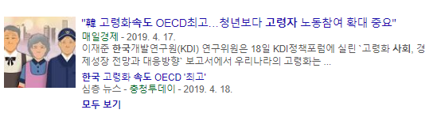
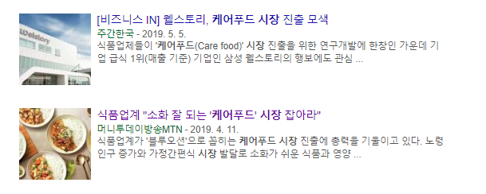
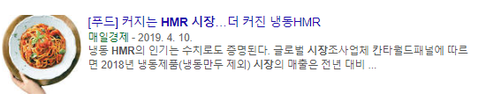
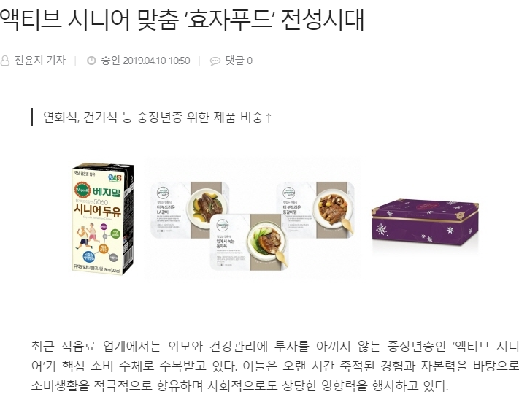
조사 배경
① 고령화 사회 진입으로 노령층 인구 증가
② 新 소비계층인 액티브 시니어 등장
③ 가정간편식 시장 발달로 소화가 용이한 식품과 영양 간편식을 찾는 소비자 증가
기대효과
본 조사는 고령화 인구를 대상으로 케어푸드 개발과 관련한 제품의 품목을 줄이고 이와 관련된 국내외 사례를 통해
2. 조사배경
고령타켓 시장▲ , HMR 시장▲
① 고령화 사회 진입으로 노령층 인구 증가
② 新 소비계층인 액티브 시니어 등장
③ 가정간편식 시장 발달로 소화가 용이한 식품과 영양 간편식을 찾는 소비자 증가
*영어를 기준으로 연관 키워드를 분석함. 영어단어가 동일한 경우 공통어로 분류했으며, 상이한 단어는 비공통어로 분류함
3
Notes:
조사목적
<배경>
① 고령화 사회 진입으로 인한 노령층 인구 증가
② 新 소비계층인 액티브 시니어 등장
③ 가정간편식 시장 발달로 소화가 용이한 식품과 영양 간편식을 찾는 소비자 증가
※ 케어푸드 - 건강상태 개선을 위해 특별한 영양 관리가 필요한 식품 (고령친화식품, 건강기능식품, 환자식 포함)
※ 액티브 시니어 - 외모와 건강관리 투자를 아끼지 않는 중장년층

Slide 4
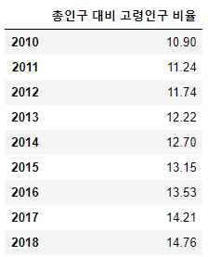
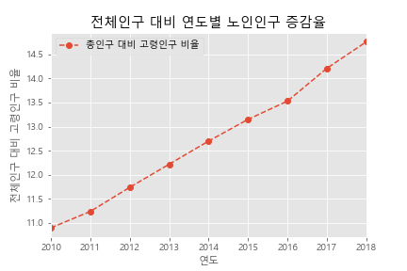
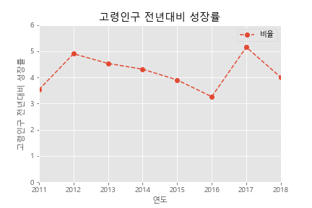

3. 데이터 분석
1.1 고령인구 현황
고령사회 기준선
UN의 노인인구비율에 대한 사회분류
▪ 청년기사회: 4% 미만
▪ 장년기사회: 4%이상 ~ 7%미만
▪ 고령화사회: 7%이상 ~ 14%미만
▪ 고령사회 : 14%이상 ~ 21%미만
▪ 초고령사회: 21%이상
2018년 기준 노인인구 비율 14.76%, ‘고령 사회’
국내의 경우 2010년, 이미 총인구 대비 고령인구 비율이 10.9%로 고령화 사회에 진입해있는 것을 알 수 있음. 매년 전년대비 3% 이상의 고령인구가 증가함에 따라 2016년 하반기 고령사회 기준인 14%를 돌파하며 고령사회로 진입함. 2018년 기준 전년대비 고령인구 성장률이 4%를 기록하며 2018년 기준 총인구 대비 고령인구 비율이 14.76%를 차지한 것으로 확인됨. 이러한 성장세로 인해 초고령 사회 진입 역시 머지 않은 것으로 판단됨
고령사회 기준
Notes:
* 고령사회 기준 제시
https://news.joins.com/article/21901412
UN
* 노인인구 증가세 작성
한국의 전체 인구 대비 노인인구 비중
전체 대비 노인 인구 증가세

Slide 5
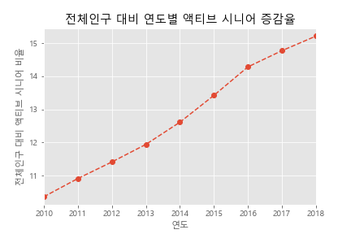
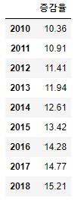
3. 데이터 분석
1.2 액티브 시니어 인구 현황
액티브 시니어란?
(출처: FromA, 새로운 소비문화를 이끄는 ‘액티브 시니어’ , 2018.1030)
60세 이상, 사회생활에서 은퇴하고도 여전히 적극적으로 소비와 문화활동에 참가하는 이들을 가리킴. 건강을 목적으로 하는 소비 이외에도 다양한 소비 활동에 참여하고 있기 때문에 유통, 서비스산업 등 다양한 기업이 맞춤형 제품과 서비스를 개발하는데 참여하고 있음
2018년 기준, 60세 이상의 액티브 시니어 전체 인구의 15.21% 차지해
일반 고령인구 기준인 65세를 액티브 시니어 인구 기준인 60세로 확장하여 살펴봤으며. 매년 총인구 대비 액티브 시니어 인구의 비중 역시 증가하고 있는 것으로 확인됨. 2016년 기준 전체 인구의 14.28%를 넘겼으며 2018년 15.21%를 차지하는 것으로 확인됨
Notes:
60세 이상 근로인구를 살펴봤다면 더 좋았을듯,,

Slide 6
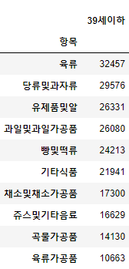
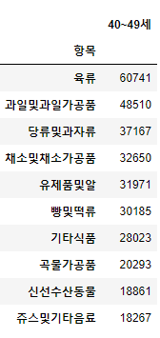
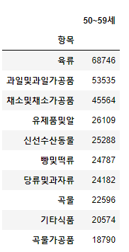
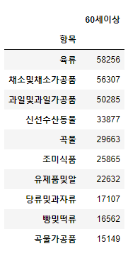
3. 데이터 분석
2.1 연령별 월평균 식품소비
Notes:
연령별 구간별 식품소비 1~5위

Slide 7
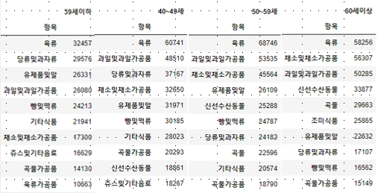
3. 데이터 분석
2.1 일반적으로 소비하는 상위 재료 10개
2018년, 전 연령 고르게 육류 소비 가장 많아
60세 이상 월 평균 식품 소비 중 곡물, 유일하게 5위 기록
2018년 기준, 전 연령에서 육류를 월 평균 50,000원 이상 소비하며 식료품 소비 품목 1위를 기록함. 60대 이상의 식료품 지출에서 특징적인 사안으로는 전 연령과 비교하여 유일하게 곡물이 5위안에 진입한 것을 확인할 수 있음. 곡물 품목은 49세까지 상위 10위에 포함되지 않으나, 50세 이상에서 처음으로 7위 기록하며 10위 권 내로 진입했으며, 60세 이상에서는 5위를 기록함. 이에 액티브 시니어의 확대 연령인 50대 이상은 여전히 곡물 중심의 식품소비가 뚜렷한 것으로 사료됨. 또한 신선수산동물에 대한 소비 역시 50대 이상의 연령에서 각 5위, 4위를 차지하며 타 연령대비 높은 순위를 기록함
Notes:
연령별 구간별 식품소비 1~5위

Slide 8
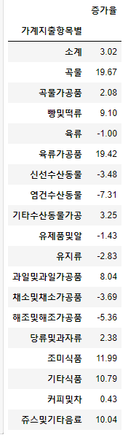
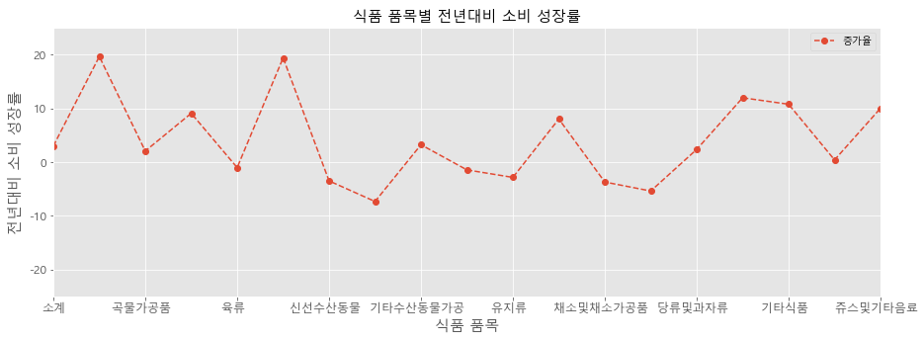
3. 데이터 분석
2.2 전년대비 소비가 증가한 식료품 품목
곡물
빵및떡류
육류가공품
염건수산동물
유제품및알
과일및과일가공품
해조및해조가공품
조미식품
커피및차
60대 이상 고령층, 2017년 대비 가공 식품에 대한 소비 증가
60대 이상 연령에서 2018년 기준 2017년 대비 식품 소비가 증가한 상위 5개 품목은 품목은 곡물, 육류가공품, 조미식품, 기타식품, 주스 및 기타음료 순서임. 각 전년대비 19.67%, 19.42%, 11.99%, 10.79%, 10.04% 증가한 것으로 확인됨. 2018년 1위 품목으로 기록되었던 육류의 경우 2017년 대비 -1% 성장을 기록하며, 소비량이 다소 감소한 것으로 확인됨. 이와 대비하여 육류가공품의 경우 19% 이상의 증가를 기록하며, 가공품 형태의 소비가 증가한 것으로 판단됨
소비 성장률 계산 공식
2018년 품목별 소비 – 2017년 품목별 소비
*100
2017년 품목별 소비

Slide 9
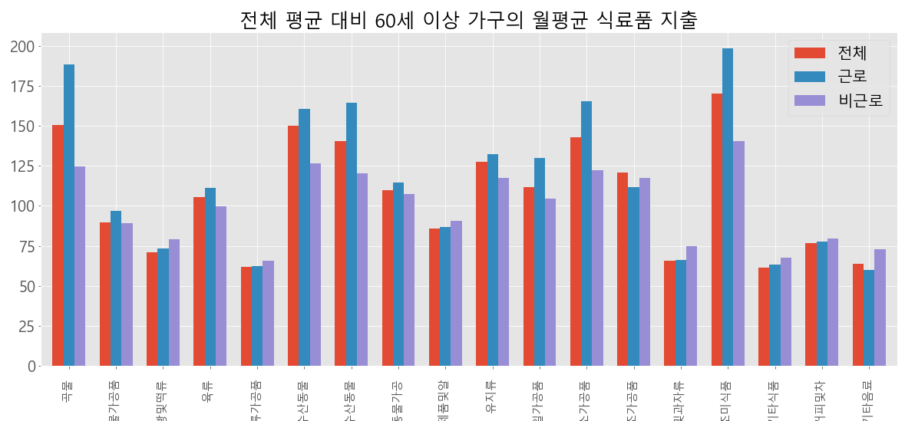
3. 데이터 분석
2.3 전체 연령층 대비 많이 소비하는 식료품 품목
전체 평균 소비
60세 이상 고령인구, 조미, 곡물, 신선수산, 채소, 염건수산 품목에 대한 지출 평균보다 높아
케어푸드의 경우 일반 식품 대비 가격대가 높게 형성되어 있어, 전연령 평균 품목별 지출금액을 기준(100)으로 60세 이상 가구의 월평균 식료품 지출을 확인하고자 함. 전연령의 평균 소비 금액 대비 60세 이상의 소비금액이 큰 상 위 5개 품목은 조미식품, 곡물, 신선수산동물, 채소 및 채소가공품, 염건수산동물 순서로 확인됨. 상위 5개 품목 중 채소 및 채소가공품, 조미식품 항목을 제외하면 나머지는 신선식품으로 확인됨. 60대 이상 고령인구의 가공식품에 대한 지출은 과일, 채소, 해조, 수산물 품목만 평균보다 높은 것으로 확인됨
Notes:
곡물 수산동물 채소 및 채소 가공품 조미식품

Slide 10
4. 분석결과
육류 | 곡물 | 곡물
채소 및 채소가공품 | 육류가공품 | 육류
과일 및 과일가공품 | 조미식품 | 신선수산동물
신선수산동물 | 기타식품 | 염건수산동물
곡물 | 주스 및 기타음료 | 기타수산동물가공
조미식품 | 빵및떡류 | 유지류
유제품및알 | 과일 및 과일가공품 | 과일 및 과일가공품
당류 및 과자류 | 기타 수산동물가공 | 채소 및 채소가공품
빵및떡류 | 당류및 과자류 | 해조 및 해조가공품
곡물가공품 | 곡물가공품 | 조미식품
 | 커피및차
Notes:
결론
곡물 수산동물 채소 및 채소 가공품 조미식품
곡물 육류가공품 조미식품 과일 및 ㅘ일 가공 빵및 떡류

Slide 11
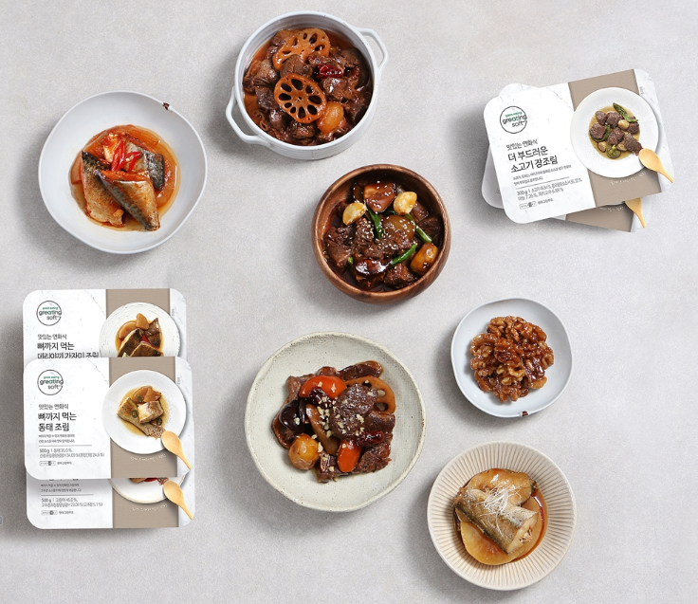
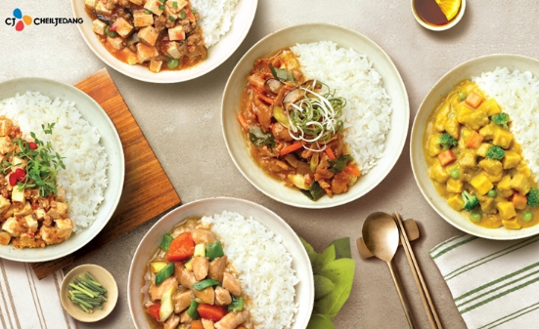
4. 분석결과
고령인구 ▲
가공식품 소비 ▲
육류, 곡물, 조미 소비 ▲
국내 기업, 제품 출시 및 출시예정
 | 현대그린푸드 | CJ 제일제당
제품 사진
상품명 | 그리팅소프트 | 제일미락
제품 설명 | 육류 3종, 생선류 3종, 견과 및 콩류 6종 등 총 12종 제품 육류 300g 기준 14,500~18,000원 책정 | - 육류, 조림, 곡물조제품 등 총 52가지 제품
Notes:
결론
곡물 수산동물 채소 및 채소 가공품 조미식품
곡물 육류가공품 조미식품 과일 및 ㅘ일 가공 빵및 떡류

Slide 12
향후 조사 보완사항
60세 이상 근로인구 분석을 통해 액티브 시니어의 구매력 확인
국외 소비제품 품목 관련 개발 제품 분석
상위 키워드를 중심으로 신규 제품에 대한 제언 추가
Notes:
결론
곡물 수산동물 채소 및 채소 가공품 조미식품
곡물 육류가공품 조미식품 과일 및 ㅘ일 가공 빵및 떡류

